Slide 1
Maken van een relationele database
Samen Da Vinci

Slide 2
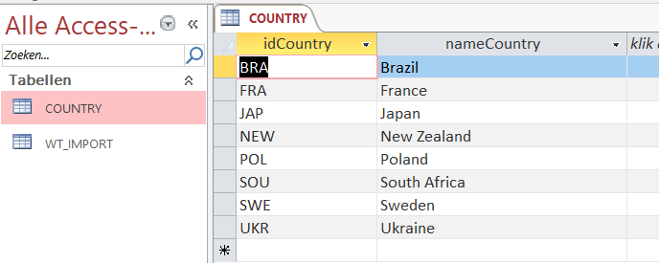
We hebben deze tabel ingevuld.

Slide 3
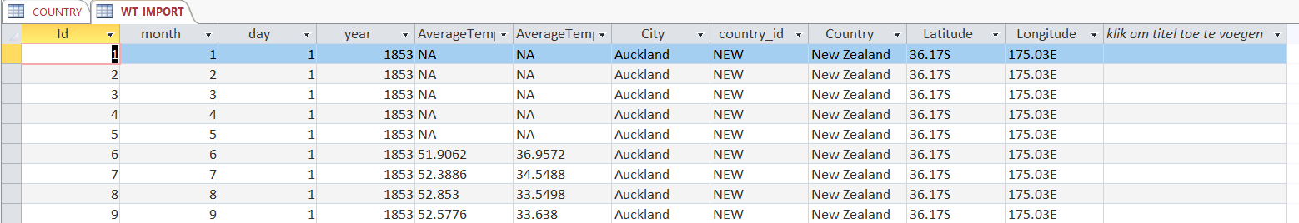
Cities tabel
We gaan nu een tabel maken met alle plaatsen (City)
WELKE GEGEVENS MOETEN IN DIE TABEL KOMEN ?

Slide 4
Cities tabel
We gaan nu een tabel maken met alle plaatsen (City)
WELKE GEGEVENS MOETEN IN DIE TABEL KOMEN ?

Slide 5
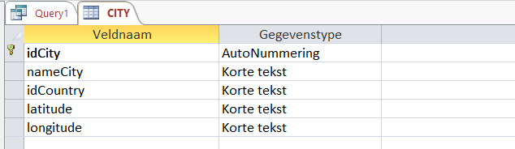
City tabel

Slide 6
Maak de SELECT statement die de data bij elkaar zoekt

Slide 7
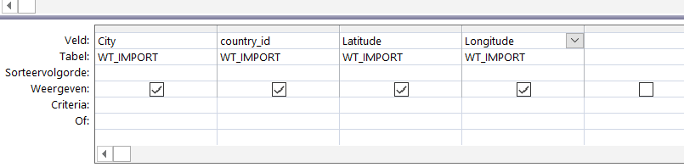
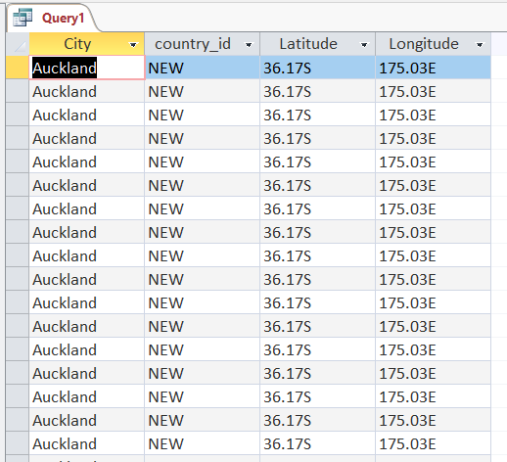
Maak de SELECT statement die de data bij elkaar zoekt

Slide 8

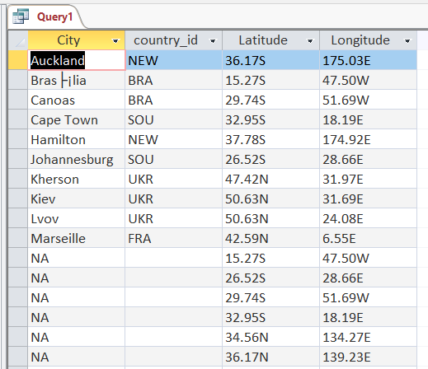
Maak de SELECT statement die de data bij elkaar zoekt

Slide 9
Maak de SELECT statement die de data bij elkaar zoekt

Slide 10
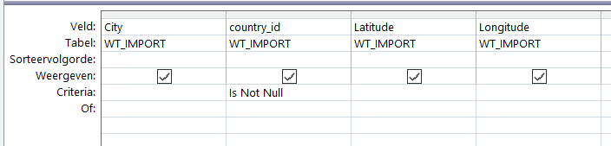
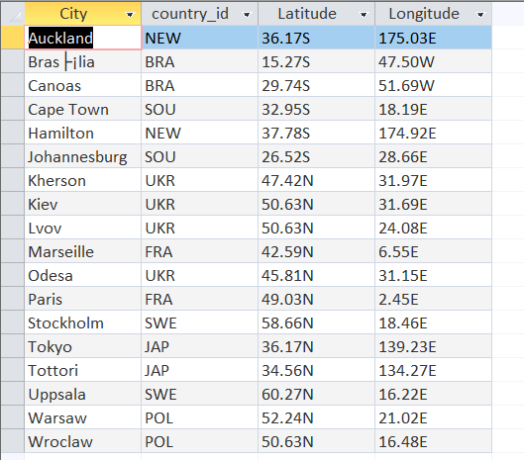

Maak de SELECT statement die de data bij elkaar zoekt

Slide 11
Zet de data in de nieuwe tabel

Slide 12
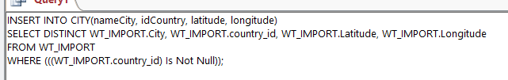
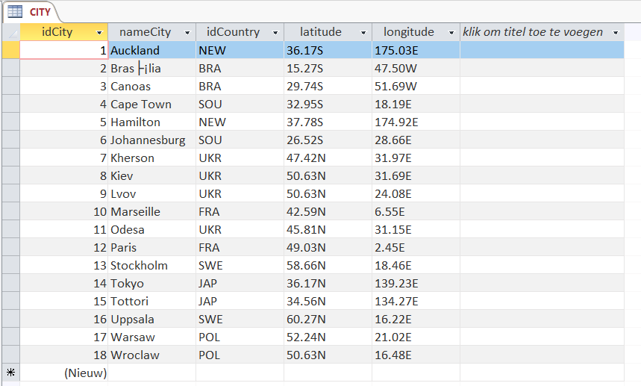
Zet de data in de nieuwe tabel

Slide 13
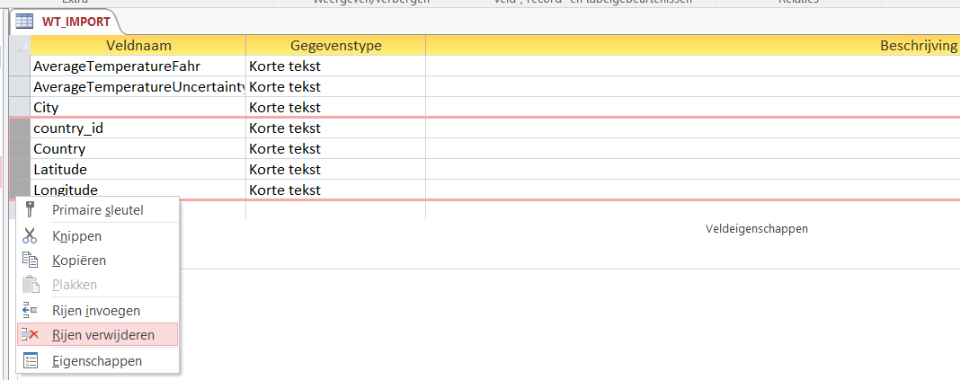
Opschonen data
We kunnen nu alles uit de import tabel halen wat we al hebben.

Slide 14
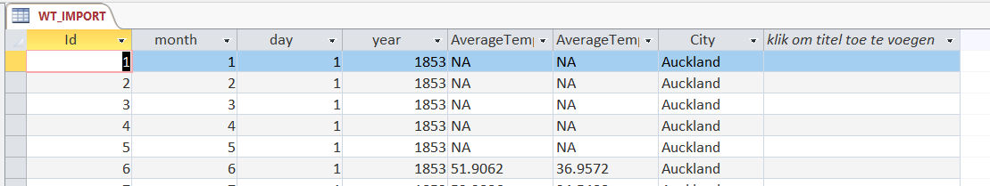
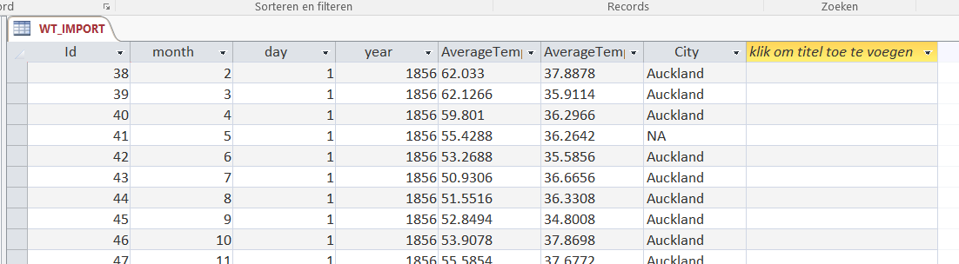
Verwijderen data

Slide 15
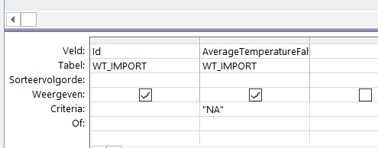
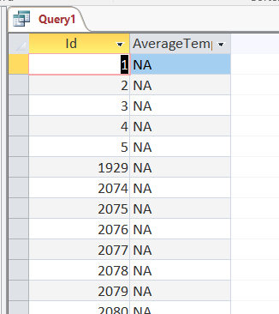
Delete statement
Ga eerst weer een query maken die de data toont dat je wilt gaan deleten.

Slide 16
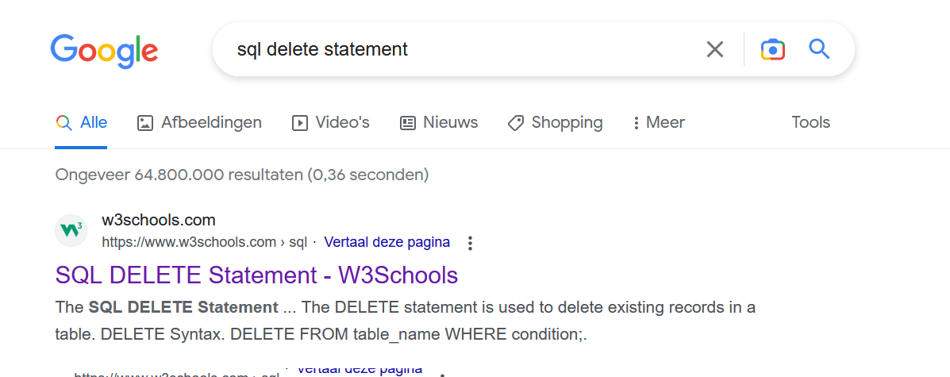
Delete statement

Slide 17
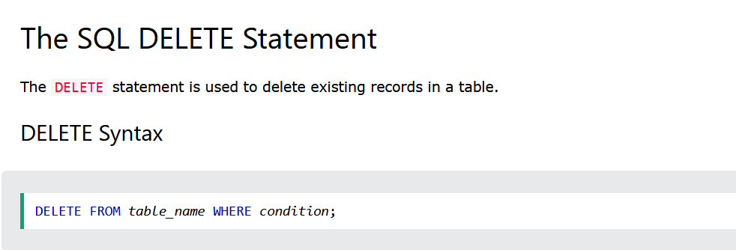

Delete statement

Slide 18

Delete statement

Slide 19
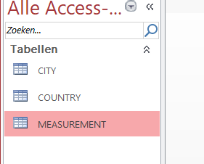
TABEL HERNOEMEN

Slide 20
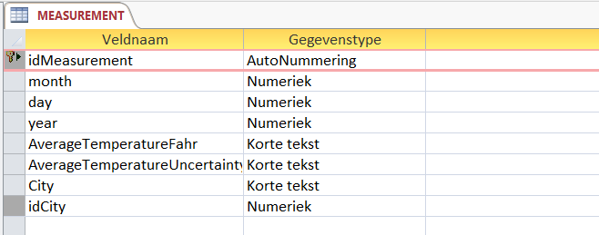
idCity toevoegen, PK hernoemen

Slide 21
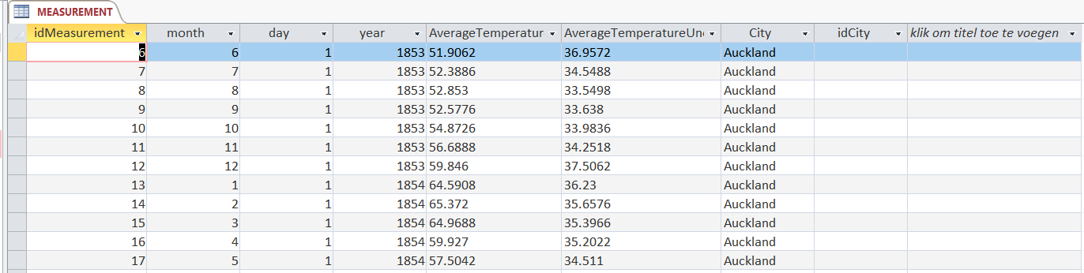
idCity invullen….

Slide 22
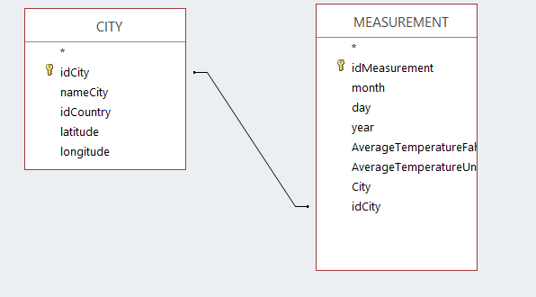
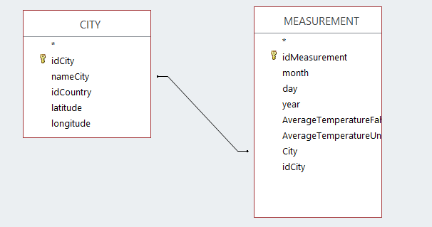
Relaties ziet Access een verbinding tussen city en Measurement
Dit is alleen niet de verbinding die er nu echt is.
City en namecity is wel data die is ingevuld

Slide 23
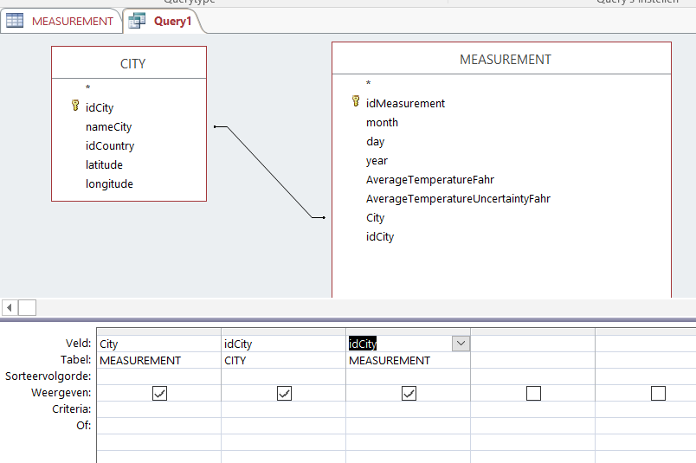
Maak een query die het resultaat laat zien

Slide 24
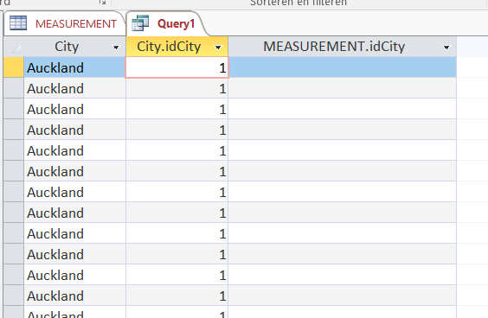
idCity van CITY verplaatsen naar Measurement

Slide 25
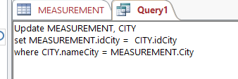
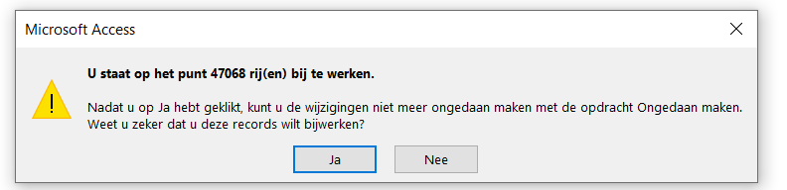
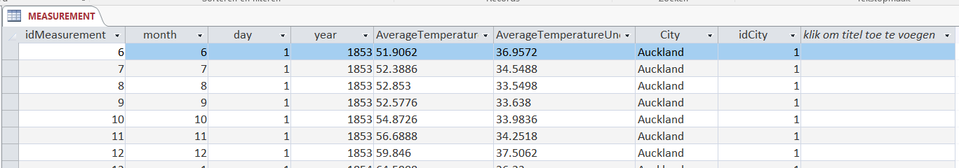

Slide 26
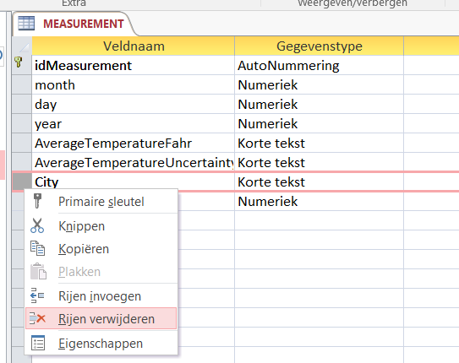
Opschonen Database
Verwijder City

Slide 27
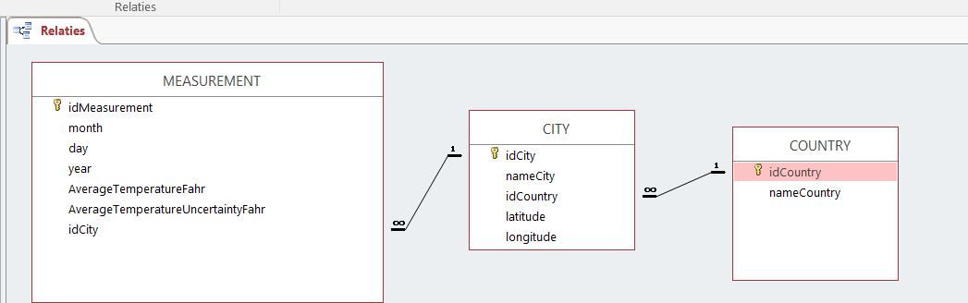
Maken van de relaties
Relaties zorgen voor:
Hogere snelheid
Integriteit

Slide 28
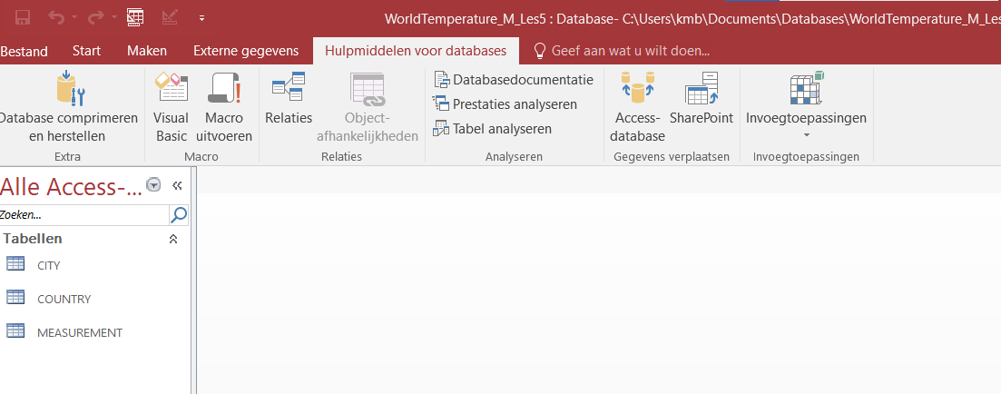
Comprimeren en herstellen

Slide 29
Vragen ?????

